Slide 1
Bem-vindos
Front-end Estático Aula - 4
#CaixaVerso

Slide 2
Recado importante
NPS

Slide 3
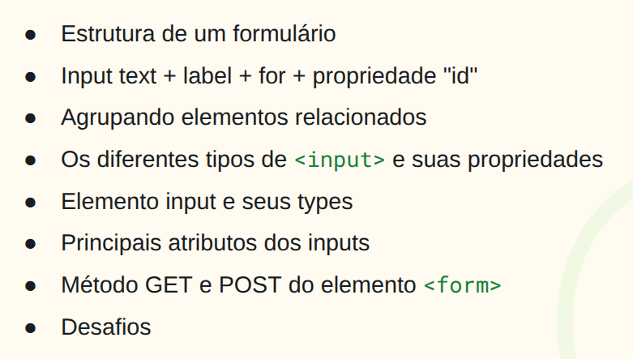
O que aprendemos na última aula?

Slide 4
O que vamos aprender hoje?
Elementos estruturais de uma página. <main> <section> <article> <footer> <aside> <nav>
Elementos de imagem com legenda <figure> e <figcaption>.
Explorar mais o CSS
Positions e Displays
Medidas
Calc
Flexbox e Grid

Slide 5
Elementos estruturais de uma página
<main>: Representa o conteúdo principal da página, ou seja, a parte central e mais relevante em relação ao propósito da página.
<section>: Define uma seção temática de conteúdo, geralmente com um título, usada para agrupar conteúdos relacionados.
<article>: Indica um conteúdo independente e reutilizável, como uma notícia, post de blog ou comentário.
<footer>: Representa o rodapé de uma página ou seção, geralmente contendo informações como créditos, links e direitos autorais.
<aside>: Define um conteúdo complementar ou lateral, como uma barra lateral com anúncios, links ou informações extras.
<nav>: Indica uma área de navegação da página, com links para outras seções do site ou para outras páginas.

Slide 6
Elementos de imagem com legenda <figure> e <figcaption>
O uso de <figure> e <figcaption> ajuda a organizar conteúdos visuais com suas legendas de forma semântica, melhorando a acessibilidade e a compreensão do conteúdo.
<figure>: Agrupa um conteúdo visual (imagem, gráfico, vídeo) que está relacionado, mas pode ser separado do texto principal.
<figcaption>: Fornece uma legenda ou explicação para o conteúdo dentro do <figure>.

Slide 7
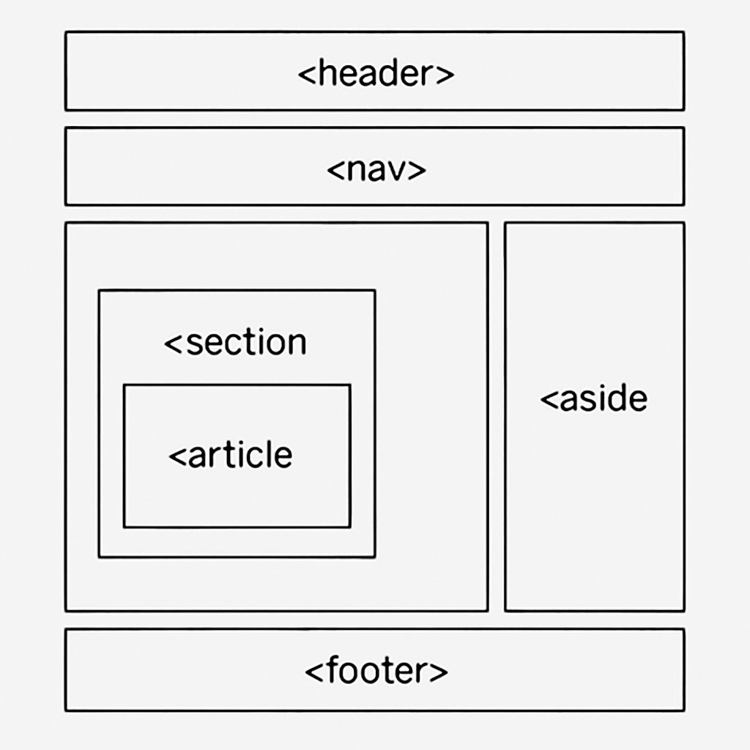
Exemplo de layout e uso dos elementos
Esses elementos ajudam na semântica do código.
Com isso temos ganhos com SEO.
Mas apenas utilizar esses elementos não garantem a configuração do layout como na imagem.
Para isso precisamos aprender como posicionar os elementos na página.
Faremos isso utilizando CSS.

Slide 8
Positions e Displays
As propriedades display e position no CSS controlam como os elementos aparecem e se comportam na página, mas com focos diferentes. A propriedade display define o tipo de caixa de renderização do elemento (como ele se encaixa no fluxo do layout), enquanto position define como o elemento será posicionado em relação ao documento ou ao seu elemento pai.
block: Ocupa toda a largura disponível e força quebra de linha.
inline: Ocupa apenas o espaço necessário, sem quebrar linha.
inline-block: Como inline, mas permite definir largura e altura.
flex: Ativa o modelo de layout flexível para os filhos.
grid: Ativa o layout baseado em grade para os filhos.
none: Remove o elemento da renderização (não ocupa espaço).
static: Padrão. Elemento segue o fluxo normal da página.
relative: Igual static, mas pode ser movimentado pela tela.
absolute: Posiciona em relação ao elemento pai posicionado ou <html>.
fixed: Fixa o elemento em relação à janela de visualização (viewport).
sticky: Alterna entre relative e fixed conforme a rolagem.

Slide 9
Medidas absolutas no CSS
Essas têm um tamanho fixo, independente da tela ou elemento pai:
px (pixels): Unidade mais comum. Valor fixo na tela.
cm (centímetros): Usado raramente, útil para impressão.
mm (milímetros): Semelhante ao cm, mais preciso.
in (polegadas): 1in = 2.54cm.
pt (pontos): Usado em tipografia. 1pt = 1/72in.
pc (picas): 1pc = 12pt.

Slide 10
Medidas relativas no CSS
Variam conforme o elemento pai ou outro contexto:
% (porcentagem): Relativo ao elemento pai. Ex: width: 50% ocupa metade da largura do pai.
em: Relativo ao tamanho da fonte do elemento atual. Ex: font-size: 2em é o dobro do tamanho atual.
rem: Relativo ao tamanho da fonte do elemento raiz (html). Ex: font-size: 1.5rem é 1.5x o tamanho definido no html.
vw: Relativo à largura da janela (viewport). Ex: 50vw ocupa 50% da largura da tela.
vh: Relativo à altura da janela (viewport). Ex: 100vh ocupa a altura total da tela.

Slide 11
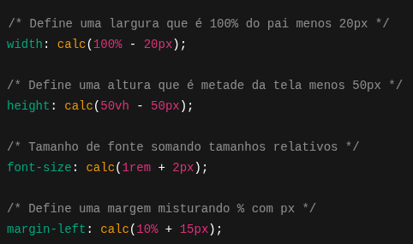
Utilizando cálculo no CSS
A função calc() permite fazer operações matemáticas diretamente no CSS, combinando diferentes unidades (como px, %, rem, etc). Isso é útil para criar layouts mais flexíveis e responsivos sem depender só de valores fixos.

Slide 12
Display ⭢ Flex
A propriedade display: flex ativa o Flexbox, um modelo de layout no CSS que permite organizar elementos filhos de forma flexível e eficiente, tanto em linha quanto em coluna. Ele facilita o alinhamento, distribuição de espaço e adaptação ao tamanho da tela, sem precisar de floats ou posicionamento complicado.

Slide 13
Display ⭢ Flex
No container (elemento pai):
flex-direction: Define a direção dos itens.
Valores: row (padrão), column, row-reverse, column-reverse.
justify-content: Alinha os itens no eixo principal (horizontal por padrão).
Valores: flex-start, center, flex-end, space-between, space-around, space-evenly.
align-items: Alinha os itens no eixo cruzado (vertical por padrão).
Valores: stretch (padrão), flex-start, center, flex-end, baseline.
align-content: Alinha linhas múltiplas (quando há quebra de linha).
Valores: iguais ao align-items.
gap: Define o espaço entre os itens (substitui margin entre filhos).
flex-wrap: Controla se os itens quebram linha.
Valores: nowrap (padrão), wrap, wrap-reverse.

Slide 14
Display ⭢ Flex
Nos itens filhos:
flex-grow: Define quanto o item pode crescer.
flex-shrink: Define quanto o item pode encolher.
flex-basis: Define o tamanho inicial do item.
flex: Atalho para grow shrink basis.
Ex: flex: 1 1 200px
align-self: Alinha individualmente um item (substitui align-items).

Slide 15
Display ⭢ Grid
A propriedade display: grid ativa o CSS Grid Layout, um sistema poderoso para criar layouts em duas dimensões (linhas e colunas). Ele permite organizar elementos de forma precisa e responsiva, definindo áreas da página com facilidade e controle total sobre o posicionamento.

Slide 16
Display ⭢ Grid
No container (elemento pai):
grid-template-columns: Define as colunas da grade.
Ex: grid-template-columns: 1fr 2fr 1fr; (3 colunas, a do meio com o dobro da largura).
grid-template-rows: Define as linhas da grade.
Ex: grid-template-rows: 100px auto 100px;
grid-template-areas: Define áreas nomeadas para layout semântico.
grid-template-areas:
"header header"
"sidebar main"
footer footer";
grid-gap ou gap: Define o espaçamento entre linhas e colunas.
Ex: gap: 20px;
justify-items: Alinha os itens horizontalmente dentro das células.
Valores: start, center, end, stretch.
align-items: Alinha os itens verticalmente dentro das células.
Valores: os mesmos de justify-items.
justify-content e align-content: Alinham o conjunto da grade dentro do container.

Slide 17
Display ⭢ Grid
Nos itens filhos:
grid-column: Define em qual coluna o item começa e termina.
Ex: grid-column: 1 / 3; (ocupa da coluna 1 até antes da 3).
grid-row: Define em qual linha o item começa e termina.
Ex: grid-row: 2 / 4;
grid-area: Usa o nome definido em grid-template-areas.
Ex: grid-area: header;
justify-self: Alinha um item horizontalmente dentro de sua célula.
align-self: Alinha um item verticalmente dentro de sua célula.

Slide 18
Vamos praticar!

Slide 19
Para praticar Flex e Grid
Exercicios
Flexbox Froggy
Grid Garden

